Slide 1
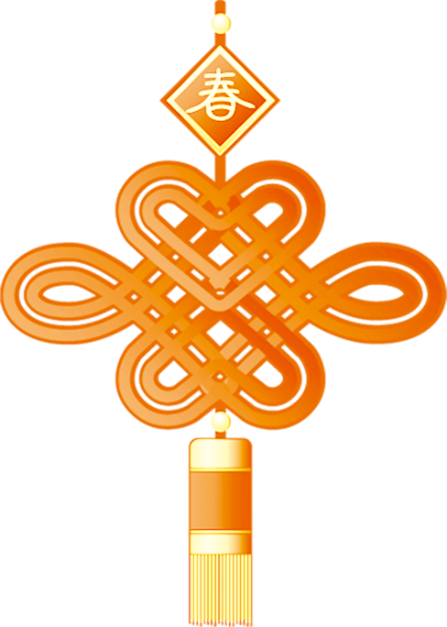
守岁 发压岁钱 吃饺子 团聚
快乐春节手抄报ppt模板
The Spring Festival is a traditional cultural circle Chinese characters on the lunar new year, known as "new year", the traditional name for the new year, new year, new year, but also called the degree of verbal and celebrate the new year, Chinese New year.

Slide 2
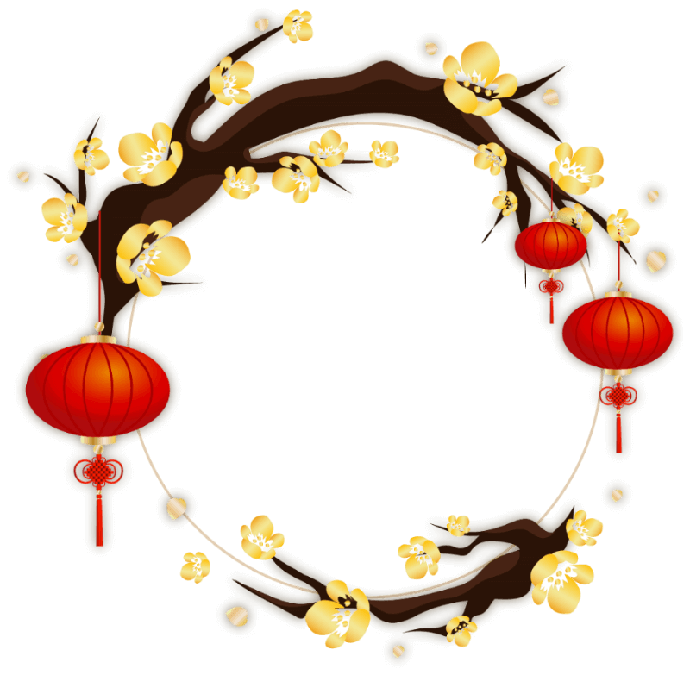
01
历史发展
02
风俗习惯
目录
03
节日活动
04
节令食品

Slide 3

01
历史发展

Slide 4
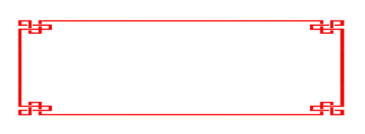
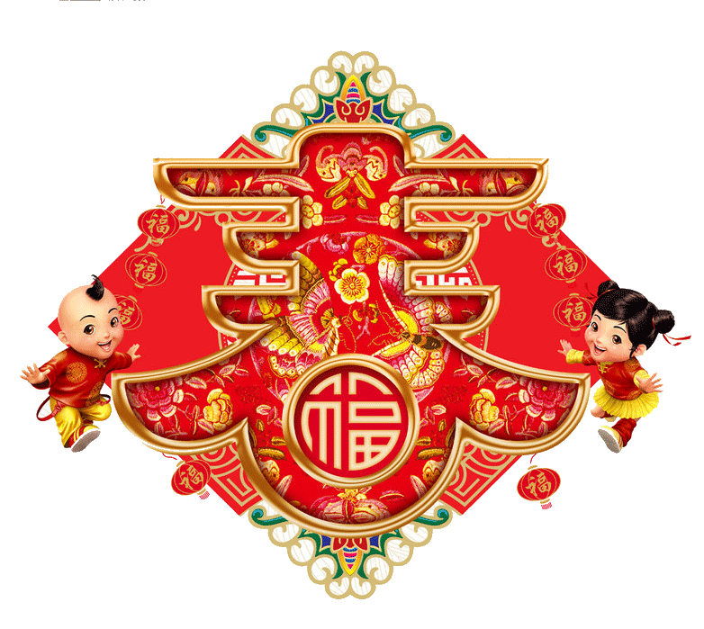


历史发展
节日起源
关于春节的起源有说法诸多，其中有几种较具代表性的说法，春节源于腊祭、源于巫术仪式说、源于鬼节说等， 其中最被普遍接受的说法是春节由虞舜时期兴起。
公元前2000多年的一天，舜继天子位，带领着部下人员，祭拜天地。从此，人们就把这一天当作岁首。据说这就是农历新年的由来，后来叫春节。

Slide 5
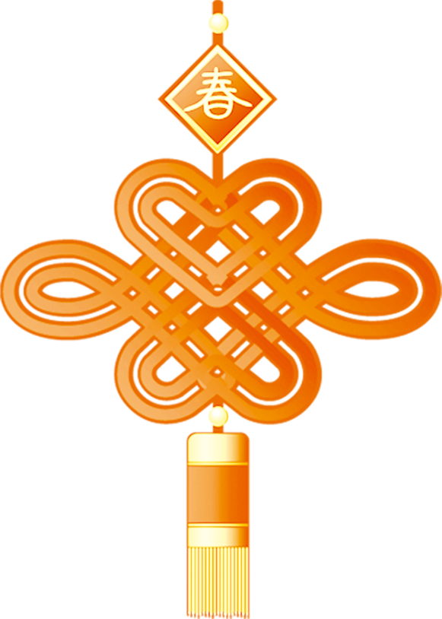
历史发展
时间演变
春节以前也称元旦，是在正月的第一天。而中国历代的正月的设定日期却并不一致：
夏朝用孟春（即正月）为正月。
商朝用腊月（十二月）为正月。
秦始皇统一六国后规定以十月为正月，汉朝初期沿用秦历。
汉武帝太初元年，即公元前104年，天文学家落下闳、邓平等人制订了《太初历》，将原来以十月为岁首改为以孟春为岁首，后人在此基本上逐渐完善为我们当今使用的阴历（即农历），落下闳也被称为“春节老人”。此后中国一直沿用夏历（阴历，又称农历）纪年，直到清朝末年，长达2080年。

Slide 6
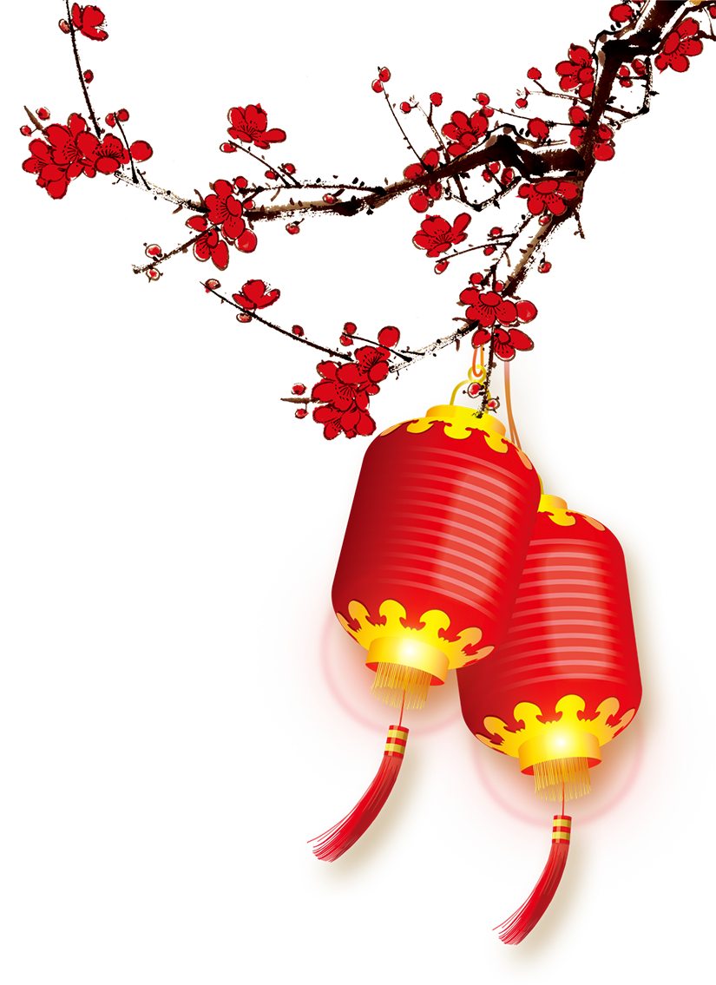
名称变革
在先秦时叫“上日”、“元日”、“改岁”、“献岁”等；到了两汉时期，又被叫为“三朝”、“岁旦”、“正旦”、“正日”；
历史发展
到了唐宋元明，则称为“元旦”、“元 ”、“岁日”、“新正”、“新元”等；而清代，一直叫“元旦”或“元日

Slide 7
历史发展
历史发展
宋代人过年开始吃饺子，宋朝称饺子为“角子”。宋代已普遍开始用纸包火药做成爆竹。除夕、春节放爆竹之俗便逐渐盛行。《东京梦华录》说：“是夜，禁中爆竹山呼，闻声于外。”到了明朝，接灶神、贴门神、除夕守岁、十五赏灯会都已经盛行。《万历嘉兴府志》中记载：“除夕，易门神、桃符、春帖，井隈皆封。爆竹，燔紫，设酒果聚饮，锣鼓彻夜，谓之守岁。”

Slide 8
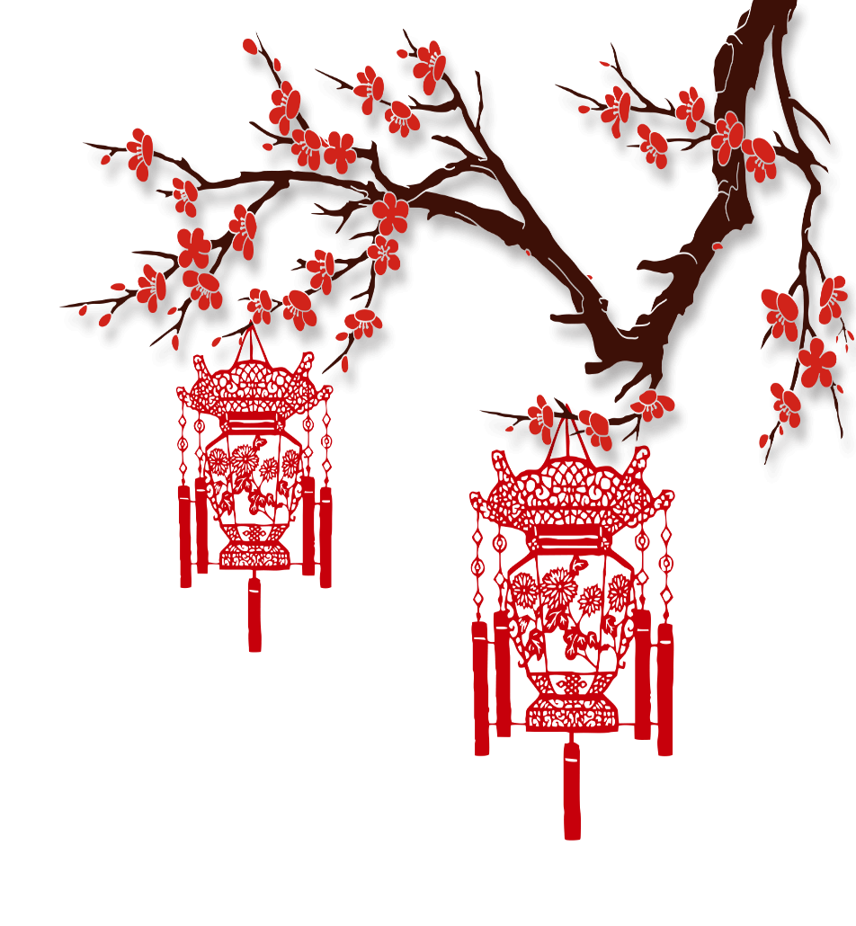

历史发展
春节历法
春节的时间（农历正月初一）在公历1月21日至2月21日之间游动。“最早的春节”（如1966年的1月21日）和“最迟的春节”（如1985年的2月20日）相差整一个月。根据历法计算，如果农历不进行人为调整的话，2319年2月21日将迎来“史上最晚春节”，此前春节最迟出现在公历2月20日，为1920年和1985年。

Slide 9
02
风俗习惯

Slide 10
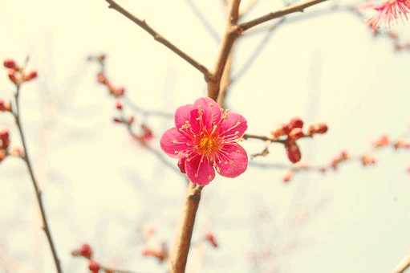
风俗习惯
传统民俗
春节是除旧布新的日子，春节虽定在农历正月初一，但春节的活动却并不止于正月初一这一天。从腊月二十三（或二十四日）小年节起，人们便开始“忙年”：扫房屋、洗头沐浴、准备年节器具等等，所有这些活动，有一个共同的主题，即“辞旧迎新”。

Slide 11
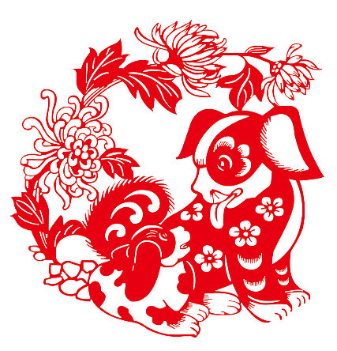

风俗习惯
春节还是合家团圆、敦亲祀祖的日子。除夕，全家欢聚一堂，吃罢“团年饭”，长辈给孩子们分发“压岁钱”，一家人团坐“守岁”。元日子时交年时刻，鞭炮齐响，辞旧岁、
春节更是民众娱乐狂欢的节日。元日以后，各种丰富多彩的娱乐活动竞相开展：耍狮子、舞龙灯、扭秧歌、踩高跷、杂耍诸戏等，为新春佳节增添了浓郁的喜庆气氛。
传统民俗

Slide 12
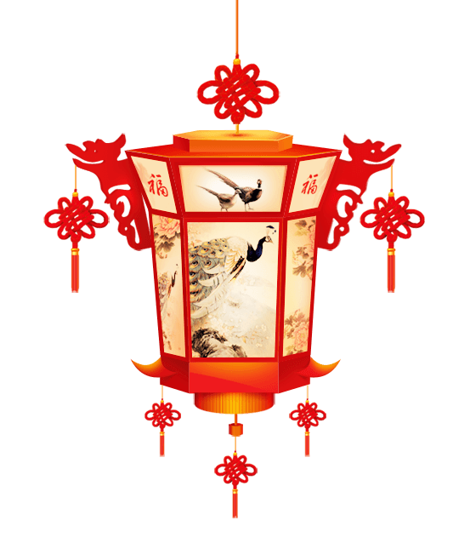
风俗习惯
拜年
现代社会通行的贺年卡在中国古代已经实行。早在宋代，皇亲贵族士大夫的家族与亲族之间已使用专门拜年的贺年片，叫做“名刺”或“名贴”。它是把梅花笺纸裁成约二寸宽、三寸长的卡片，上面写上自己的姓名、地址。各家门上粘一红纸袋，称为“门簿”，其上写着主人姓名，用以接收名刺（名贴）。拜者投名刺（名贴）于门簿，即表示拜年，其意义与现代贺年卡一样。

Slide 13
风俗习惯
扫尘
“腊月二十四，掸尘扫房子” ，据《吕氏春秋》记载，中国在尧舜时代就有春节扫尘的风俗。按民间的说法：因“尘”与“陈”谐音，新春扫尘有“除陈布新”的涵义，其用意是要把一切穷运、晦气统统扫出门。每逢春节来临，家家户户都要打扫环境，清洗各种器具，拆洗被褥窗帘，洒扫六闾庭院，掸拂尘垢蛛网，疏浚明渠暗沟。到处洋溢着欢欢喜喜搞卫生、干干净净迎新春的欢乐气氛。
守岁
除夕守岁是最重要的年俗活动之一，守岁之俗由来已久。最早记载见于西晋周处的《风土志》：除夕之夜，各相与赠送，称为“馈岁”；酒食相邀，称为“别岁”；长幼聚饮，祝颂完备，称为“分岁”；大家终夜不眠，以待天明，称曰“守岁”。自汉代以来，新旧年交替的时刻一般为夜半时分

Slide 14
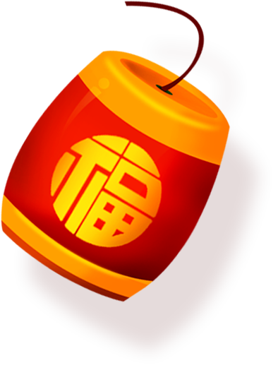
风俗习惯
燃爆竹
放爆竹可以创造出喜庆热闹的气氛，是节日的一种娱乐活动，可以给人们带来欢愉和吉利。随着时间的推移，爆竹的应用越来越广泛，品种花色也日见繁多，每逢重大节日及喜事庆典，及婚嫁、建房、开业等，都要燃放爆竹以示庆贺，图个吉利。湖南浏阳，广东佛山和东尧，江西的宜春和萍乡、浙江温州等地区是中国的花炮之乡,生产的爆竹花色多，品质高，不仅畅销全国，而且还远销世界。

Slide 15
03
节日活动

Slide 16
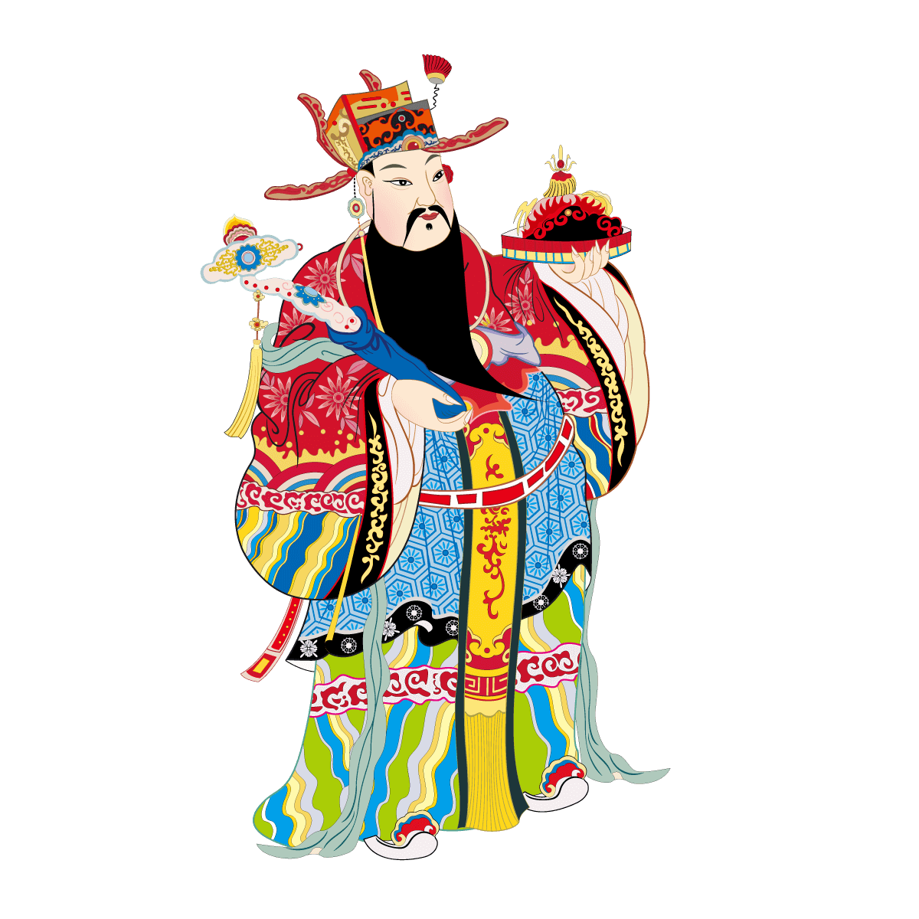
节日活动
小年
腊月二十三或二十四又称“小年”，是民间祭灶的日子。民谣中“二十三，糖瓜粘”指的即是每年腊月二十三或二十四日的祭灶。有所谓“官三民四船家五”的说法，也就是官府在腊月二十三日，一般民家在二十四日，水上人家则为二十五日举行祭灶。小年是整个春节庆祝活动的开始和伏笔，其主要活动有两项：扫年和祭灶。除此之外，还有吃灶糖的习俗，有的地方还要吃火烧、吃糖糕、油饼，喝豆腐汤。

Slide 17
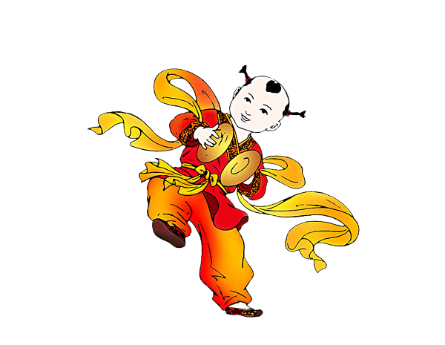
风俗习惯
除夕
每年农历腊月的最后一天的晚上，农历年的最后一天（月大为30日，月小29日），称 之为“除夕”。它与春节（正月初一）首尾相连，是人们辞旧迎新的日子。由于农历大月有三十天、小月只有二十九天，所以除夕的日期也就有廿九、三十的不同了。但是这一天常常不论是二十九还是三十，习惯上都被称为“大年三十”。除夕晚上全家人团圆吃年夜饭，年夜饭以后有发压岁钱和熬年夜的习俗、周、秦时期每年将尽的时候，皇宫里要举行“大傩”的仪式，击鼓驱逐疫疠之鬼，称为“逐除”，后又称除夕的前一天为小除，即小年夜；除夕为大除，即大年夜。

Slide 18
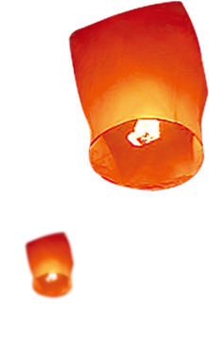
风俗习惯
正月初一
压岁钱
正月初一是“鸡日”，原名“元旦”，“元”的本意为“头”，后引申为“开始”。这一天是一年的头一天，春季的头一天，正月的头一天，所以称为“三元”；因为这一天还是岁之朝，月之朝，日之朝，所以又称“三朝”；又因为它是第一个朔日，所以又称“元朔”，正月初一还有上日、正朝、三朔、三始等别称，意即年、月、日三者的开始。

Slide 19
风俗习惯
正月初二
回娘家
正月初二是“狗日”，这一天(北方地区为正月初三)，嫁出去的女儿们便纷纷带着丈夫、儿女回娘家拜年。女儿回娘家，必备办一大袋的饼干、糖果，由母亲分送邻里乡亲，一如过年的情景。如果家中有多个女儿的，而这些女儿又不在同一天归来，那么，就要来一个分一次，礼物颇薄，四块饼干而已。然而，它反映的情意却甚浓，真正的是“礼轻情意重”，它表达了姑娘对乡亲的切切思念。

Slide 20
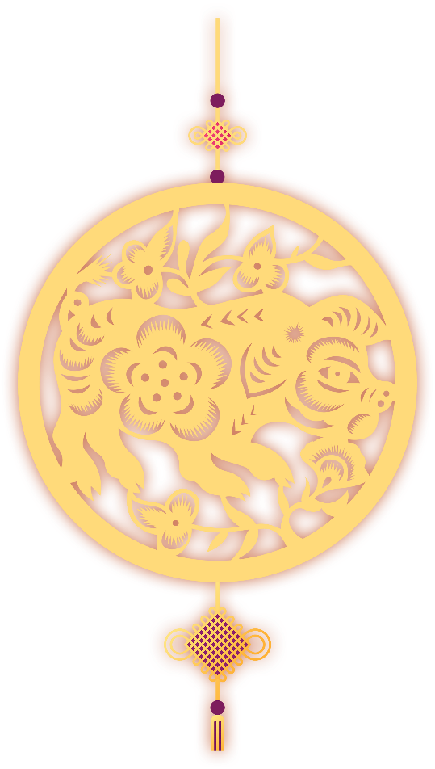
风俗习惯
正月初三
正月初四
正月初三是女娲造猪的日子，故称“猪日”，在这一天里，人们习惯不杀猪，如果当日天气好，则当年的猪会长得膘肥体壮，主人家自然喜上眉梢。
正月初四是女娲造羊的日子，故称“羊日”。在这一天里，人们不能杀羊，如果天气好，则意味着这一年里，羊会养得很好，养羊的人家会有个好收成。

Slide 21
04
节令食品

Slide 22
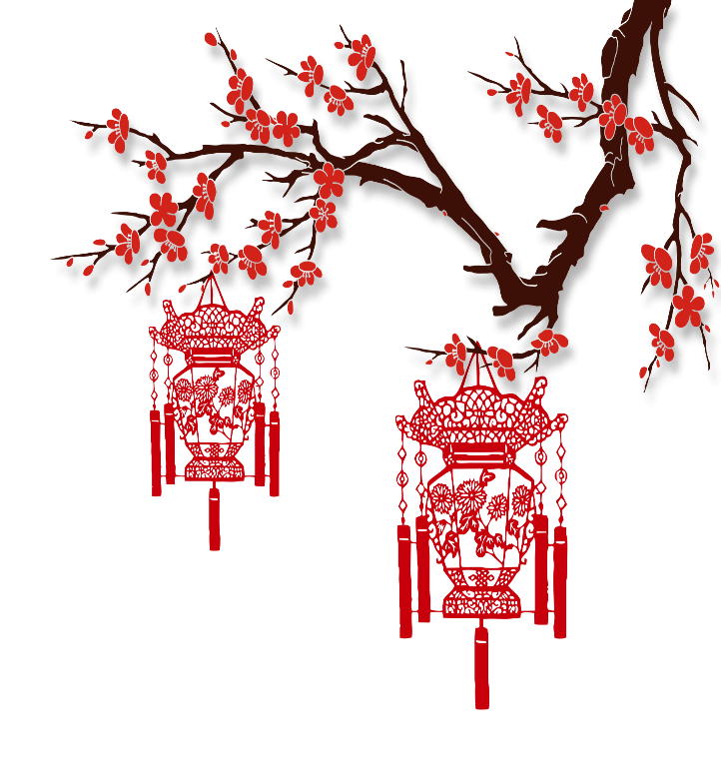
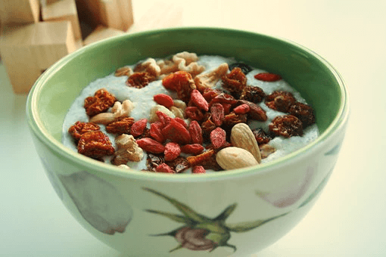
节令食品
腊八粥
“腊八节”这一天在中国民间有吃腊八粥的习俗。喝腊八粥在中国已有千年历史，腊八粥又称“大家饭”，是纪念民族英雄岳飞的一种节日食俗。腊，在远古时代本是一种祭礼的名称，夏朝称“清祀”，殷商称“嘉平”，周朝时改称“腊”。“腊”是从“猎”字演变而来，故“腊”“猎”相通。因为一岁之终，农作物已收晒完毕，农闲了，人们便到野外猎取禽兽，用来祭祖先、敬百神，以祈福求寿、避灾迎祥，称之为“腊祭”。先秦的腊日在冬至后的第三个戌日。中国喝腊八粥的历史，已有一千多年，目前见到的最早文字记载是宋代孟元老的《东京梦华录》。

Slide 23
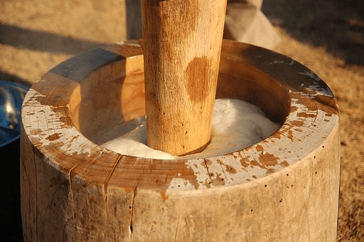
节令食品
年糕
春节吃年糕，“义取年胜年，籍以祈岁稔。”寓意万事如意年年高。年糕的种类有：北方有白糕饦、黄米糕；江南有水磨年糕；西南有糯粑粑；台湾有红龟糕。汉代杨雄的《方言》一书中就已有“糕”的称谓，魏晋南北朝时已流行。贾思勰《齐民要术》记载了制做方法。
明、清时，是糕已发展成市面上一种常年供应的小食，并有南北风味之别。北方年糕有蒸、炸二种，南方年糕除蒸、炸外，尚有片炒、汤煮诸法。

Slide 24
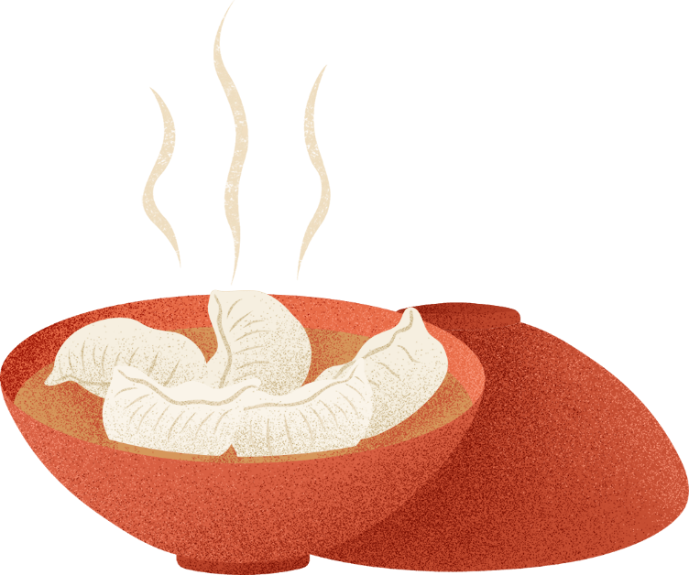
节令食品
饺子
北方年夜饭有吃饺子的传统，但各地吃饺子的习俗亦不相同，有的地方除夕之夜吃饺子，有的地方初一吃饺子，北方一些山区还有初一到初五每天早上吃饺子的习俗。
吃饺子是表达人们辞旧迎新之际祈福求吉愿望的特有方式。按照中国古代记时法，晚上11时到第二天凌晨1时为子时。“交子”即新年与旧年相交的时刻。饺子就意味着更岁交子，过春节吃饺子被认为是大吉大利。另外饺子形状像元宝，包饺子意味着包住福运，吃饺子象征生活富裕。

Slide 25
守岁 发压岁钱 吃饺子 团聚
谢谢观看
The Spring Festival is a traditional cultural circle Chinese characters on the lunar new year, known as "new year", the traditional name for the new year, new year, new year, but also called the degree of verbal and celebrate the new year, Chinese New year.

